Slide 1
UNDERGRADUATE THESIS DEFENSE SEMINAR
When Does Federated BatchNorm Help
under Differential Privacy?
An Eval-Regime Characterization on Medical ECG Classification
Student: Efe Deniz Bağlar
Advisor: Prof. Dr. Hasan Bulut
Notes:
[Açılış — 20-30 saniye] Sayın hocalarım, sunumuma başlamadan önce dinleyeceğiniz için teşekkür ederim. Bugün sizinle lisans bitirme tezimi paylaşacağım: "Diferansiyel mahremiyet altında federe BatchNorm ne zaman işe yarar?" başlığıyla, tıbbi EKG sınıflandırması üzerinde bir değerlendirme rejimi karakterizasyonu yaptım. Çalışma, Prof. Dr. Hasan Bulut hocamın danışmanlığında yürütüldü ve şu anda IEEE Journal of Biomedical and Health Informatics dergisine gönderim için son hazırlık aşamasında. [Sonraki slayta geç]

Slide 2
Motivation
Medical AI must reconcile two competing demands:
Train clinically meaningful models across hospital sites without centralizing patient data (Federated Learning), and provide formal per-record privacy guarantees during training (Differential Privacy).
The tension:
FedBN (keeps each site's BatchNorm statistics local) and DP-SGD (clips per-sample gradients) do not compose naturally — they collide at the library level (Opacus rejects BatchNorm modules outright).
FedBN
local BN stats
THIS WORK
DP-SGD
record-level DP
Goal: Systematically map the boundary conditions of this composition on a real medical task (ECG classification).
Efe Deniz Bağlar · Undergraduate Thesis · Ege University · Computer Engineering
2 / 11
Notes:
[Motivation — 60-75 saniye] Tıbbi yapay zekâ uygulamaları, doğası gereği iki rakip talebi aynı anda karşılamak zorunda. Bir taraftan, klinik olarak anlamlı modeller eğitebilmek için farklı hastanelerden veri gerekiyor — ama bu verileri merkezi bir sunucuda toplamak hasta mahremiyetini ihlal eder. Bu sorunun çözümü federated learning, yani federe öğrenme. Diğer taraftan, sadece veriyi merkezde toplamamak yetmiyor — eğitim sırasında model güncellemelerinden bile hasta bilgileri sızabilir. Bunun için de differential privacy, yani diferansiyel mahremiyet ekleniyor. Sorun şu: Bu ikisi doğal bir biçimde birleşmiyor. FedBN dediğimiz federe öğrenme varyantı, her sitenin kendi BatchNorm istatistiklerini yerel tutuyor — bu personalization için kritik. Ama DP-SGD, her örnek için ayrı gradyan kırpması yapmayı gerektiriyor, ve BatchNorm bu kavramla matematiksel olarak uyumsuz. Kütüphane düzeyinde Opacus modeli direkt reddediyor. Bu tezin amacı, bu birleşimin gerçek bir tıbbi görevde — EKG sınıflandırmasında — sınır koşullarını sistematik biçimde haritalamak. [Sağdaki Venn diyagramında "BU TEZ" kesişimde gözüküyor]

Slide 3
Background · Why BatchNorm Breaks DP-SGD
DP-SGD requires per-sample gradients
Each training sample's gradient is clipped individually before noise is added, providing record-level (ε, δ)-DP.
BatchNorm gradients are not well-defined per sample
BN normalizes each sample using the batch's mean and variance — i.e., each sample's output depends on the other samples in the batch.
Opacus enforces this constraint
The library's ModuleValidator throws UnsupportedModuleError on any BatchNormNd layer at initialization, halting the privacy engine setup.
opacus_error.py
from opacus import PrivacyEngine
model = CNN1D() # has BatchNorm1d layers
engine = PrivacyEngine()
model, opt, dl = engine.make_private(...)
UnsupportedModuleError:
Model contains BatchNormNd layer
which is not supported.
# Standard workaround: replace BN
# with GroupNorm — but that breaks
# FedBN's personalization mechanism.
Efe Deniz Bağlar · Undergraduate Thesis · Ege University · Computer Engineering
3 / 11
Notes:
[Background — 75-90 saniye] Bu çakışmanın neden olduğunu biraz daha açıklığa kavuşturmak istiyorum, çünkü mühendislik tarafındaki katkımızın anlaşılması için kritik. DP-SGD, örnek-düzeyi diferansiyel mahremiyet sağlıyor. Bunun anlamı, eğitim sırasındaki her örnek için gradyan ayrı ayrı hesaplanıp kırpılıyor, sonra gürültü ekleniyor. Bu, tek bir hasta kaydının modele ne kadar katkı yaptığına matematiksel sınır koymak demek. BatchNorm ise tamamen ters bir mantıkla çalışıyor. Her örneğin çıktısı, o batch'teki diğer örneklerin ortalamasına ve varyansına bağlı. Yani örnek-başına gradyan kavramı BN için iyi tanımlı değil. Opacus kütüphanesi bunu fark ediyor ve modeli başlangıçta reddediyor — sağda gördüğünüz UnsupportedModuleError hatası bunun sonucu. Standart çözüm, BatchNorm'u GroupNorm ile değiştirmek. Ama bu, FedBN'in personalization mekanizmasını yok ediyor — çünkü GroupNorm'da paylaşılacak veya yerel kalacak istatistik yok. Yani çıkmaz şu: ya personalization'dan vazgeç (GroupNorm), ya mahremiyetten vazgeç (BatchNorm + plain training), ya da bu ikisini akıllıca birleştir. [Üçüncüsünü yapıyoruz, devam slaytı]

Slide 4
Our Construction · DP-FedBN Dual-Optimizer
Key observation:
Under the FedBN protocol, BN parameters never cross the federation boundary — so they need no DP protection in this threat model.
Construction (four steps):
1. Freeze BN parameters before privacy-engine wrap
2. Opacus's ModuleValidator now accepts the model (BN params have no grad)
3. Unfreeze BN; create two separate optimizers — DP-SGD for non-BN, plain SGD for BN
4. Run FedBN protocol: BN parameters stay local; only non-BN parameters enter aggregation
Result:
Off-the-shelf Opacus 1.5 + record-level DP-SGD + preserved FedBN personalization, all in one model.
Model Parameter Flow
CNN1D Model
BN parameters
non-BN parameters
plain SGD (no noise)
DP-SGD (record-level)
Stays local
Sent to server
Efe Deniz Bağlar · Undergraduate Thesis · Ege University · Computer Engineering
4 / 11
Notes:
[Our Construction — 90 saniye] Bizim kurgumuzu açıklayayım. Anahtar gözlem şu: FedBN protokolünde BN parametreleri zaten federasyon sınırını geçmiyor — yani sunucuya gönderilmiyor. Demek ki bu threat model'de BN'in DP korumasına ihtiyacı yok. Sadece sunucuya giden parametrelerin DP gürültüsüyle korunması gerekiyor. Bu gözlemden hareketle dört adımlı bir kurgu önerdim. Birinci adımda, BN parametrelerini eğitim öncesi freeze ediyoruz — yani gradyan almıyorlar. İkinci adımda Opacus'un ModuleValidator'ı modeli kabul ediyor, çünkü BN parametreleri artık gradyan akışında değil. Üçüncü adımda BN'i unfreeze ediyoruz ve iki ayrı optimizer kuruyoruz: non-BN parametreler için DP-SGD, BN parametreleri için ise gürültüsüz, plain SGD. Dördüncü adımda FedBN protokolünü çalıştırıyoruz: BN parametreleri yerel kalıyor, sadece non-BN parametreler agregasyona giriyor. Sonuç olarak, hazır Opacus 1.5 kütüphanesi, örnek-düzeyi DP-SGD, ve FedBN personalization — üçü bir arada, tek modelde, paketlenmiş halde. [Sağdaki diyagram bu akışı gösteriyor: sol kol BN, sağ kol non-BN, ikisi farklı işlem akışlarından geçiyor]

Slide 5
Contributions
1
Methodological
2
Empirical Finding #1
3
Empirical Finding #2
DP-FedBN dual-optimizer
Eval-regime flip
Partition-dependent advantage
Off-the-shelf Opacus pipeline via freeze-then-unfreeze; record-level DP-SGD composed with FedBN's BN-locality. The term 'DP-FedBN' appears in ADCOL/ICML 2023 as a one-paragraph party-level Laplace baseline — we give the first record-level construction.
FedBN's ranking inverts systematically between pooled-central and per-client local evaluation regimes (+0.72 F1 swing on MIT-BIH label-skew). Confirmed on both medical tasks (MIT-BIH + PTB-XL). Task-agnostic.
DP-FedBN's local advantage hinges on partition type: under label-skew it gains +0.17 F1 (ε=3) over the GroupNorm fallback; under Dirichlet skew the advantage flips to negative. Yields a heterogeneity-typed decision rubric for practitioners.
Efe Deniz Bağlar · Undergraduate Thesis · Ege University · Computer Engineering
5 / 11
Notes:
[Contributions — 75 saniye] Bu tezin üç somut katkısı var. Birincisi yöntemsel: DP-FedBN'in dual-optimizer kurgusu. Burada dürüst olmam gerek — "DP-FedBN" terimi 2023'te ADCOL paper'ında geçiyor, ama orada tek paragraflık bir baseline olarak, parti-düzeyi Laplace gürültüsüyle. Biz örnek-düzeyi DP-SGD ile, mühendislik detaylarıyla birlikte ilk paketlenmiş kurguyu veriyoruz. İkincisi ampirik: Eval-regime flip dediğimiz bir bulgu. FedBN'in performans sıralaması, pooled-merkezi değerlendirme ile müşteri-yerel değerlendirme arasında sistematik biçimde tersine dönüyor. Bu fark MIT-BIH'te 0.72 makro-F1 puanına kadar çıkıyor — yani aynı model, hangi rejimde test ettiğinize bağlı olarak en kötüden en iyiye geçiyor. Bu bulgu hem MIT-BIH'te hem PTB-XL'de doğrulandı, yani göreve özgü değil. Üçüncüsü yine ampirik: DP-FedBN'in yerel avantajı bölünme tipine bağlı. Label-skew altında GroupNorm yedeğine göre +0.17 üstün, ama Dirichlet skew altında bu avantaj negatife dönüyor. Bu bilgi, pratisyenler için heterogeneity-typed bir karar rubriği oluşturuyor. [Geç sonraki slayta]

Slide 6
Broader Impact
Academic
Targeted submission to IEEE Journal of Biomedical and Health Informatics (JBHI), September 2026. First systematic characterization of the FedBN + DP composition in the medical-FL literature.
~40
experimental configs
Practitioners
Directly actionable decision rubric for medical-FL practitioners: when to choose DP-FedBN versus the GroupNorm fallback, conditional on partition heterogeneity and privacy budget.
2
medical tasks (MIT-BIH + PTB-XL)
Engineering
Reproducible, Opacus 1.5-compatible reference implementation. Concrete resolution for the two-year-old engineering bottleneck documented in Opacus GitHub Issue #472.
Open source
(upon acceptance)
Efe Deniz Bağlar · Undergraduate Thesis · Ege University · Computer Engineering
6 / 11
Notes:
[Broader Impact — 45 saniye] Bu çalışmanın etkisi üç kanaldan: Akademik tarafta IEEE JBHI dergisine gönderim hedefliyoruz, Eylül 2026'da. Federated medikal AI literatüründe FedBN+DP birleşiminin sistematik karakterizasyonu olmuş olacak. Pratisyenler için doğrudan uygulanabilir bir karar rubriği var — sahada hangi heterojenite ve mahremiyet bütçesinde hangi yöntemi tercih edeceklerini söyleyen. Mühendislik tarafında, Opacus 1.5 ile uyumlu yeniden üretilebilir bir referans uygulaması. GitHub'da iki yıldır açık olan #472 numaralı issue'nun pratik bir çözümü. [Geç]

Slide 7
Feasibility
Compatible with off-the-shelf tooling
Opacus 1.5 + PyTorch 2.4 + custom FL simulator — no forks, no patches; suitable for production deployment.
Bit-exact reproducibility
All configurations, logs, and seed (=42) preserved; cuDNN deterministic mode for run-to-run reproducibility.
Clinically appropriate data handling
AAMI EC57:2012-compliant labeling; patient-stratified partitioning reflecting real non-IID hospital cohorts.
Modest hardware requirements
Full sweep (~40 configs) runs in ~24 hours on a single GTX 1660 Super GPU; portable to higher-end hardware.
TECHNOLOGY STACK
Language
Python 3.11
Deep learning
PyTorch 2.4 + CUDA
Privacy
Opacus 1.5
FL engine
Custom sequential sim
Data
MIT-BIH, PTB-XL
Analysis
pandas, NumPy, SciPy
Plots
Matplotlib + LaTeX
Versioning
Git + GitHub
Efe Deniz Bağlar · Undergraduate Thesis · Ege University · Computer Engineering
7 / 11
Notes:
[Feasibility — 45 saniye] Uygulanabilirlik açısından kısaca: Tüm araçlar hazır — Opacus, PyTorch, özel bir simülatör; özel fork yok, mevcut altyapıya yerleştirilebilir. Yeniden üretilebilirlik tam: tüm seed'ler, log'lar, konfigürasyonlar saklı; cuDNN deterministik mod kullanılıyor. Klinik veri yönetimi standartlara uygun: AAMI EC57:2012 etiketleme, patient-stratified bölünme. Donanım gereksinimi mütevazı: ~40 konfigürasyonun tamamı tek GTX 1660 Super üzerinde yaklaşık 24 saatte koşuyor. Daha güçlü donanımda daha hızlı. [Sağdaki teknoloji yığını kutusunu kısaca gösterip geç]

Slide 8
Methodology · Data and Experimental Setup
Heterogeneity Regimes (5 clients)
MIT-BIH Arrhythmia
PTB-XL
Records
48 patients
Records
21,388
iid
IID baseline
quantity_skew
Imbalanced data volumes
Beats
~109,453
Length
10 sec / record
label_skew_c2
2 classes/client
Classes
5 (AAMI EC57)
Classes
2 (binary)
label_skew_c3
3 classes/client
Task
Beat classification
Task
Record-level classification
dirichlet_a01
Dirichlet α=0.1 (severe)
dirichlet_a05
Dirichlet α=0.5 (moderate)
~40
6
3
4
5
configurations
partition regimes
DP budgets (ε=1, 3, 10)
FL aggregation methods
clients × 30-50 rounds
Efe Deniz Bağlar · Undergraduate Thesis · Ege University · Computer Engineering
8 / 11
Notes:
[Methodology Data — 75 saniye] Veri ve düzen tarafı. İki tıbbi veri seti kullandık. MIT-BIH Arrhythmia 48 hastadan toplanan, yaklaşık 109 bin atışlık bir veri seti — AAMI EC57 standardında 5 sınıflı atış sınıflandırma görevi. PTB-XL ise 21 bin kayıttan oluşan, kayıt-düzeyi binary sınıflandırma görevi. Heterojenite simülasyonu için altı farklı bölünme rejimi tanımladım — sağda listelenmiş. IID baseline'dan başlayıp, quantity skew, label skew'in iki varyantı, ve Dirichlet dağılımının iki şiddet seviyesine kadar uzanıyor. Gerçek hastane senaryolarını taklit etmek için tasarlandı. Toplam deney boyutu: 40 civarı konfigürasyon, altı bölünme rejimi, üç DP bütçesi — epsilon 1, 3 ve 10 — dört farklı federe aggregation yöntemi, ve beş müşteri 30-50 round. [Geç sonuçlara]

Slide 9
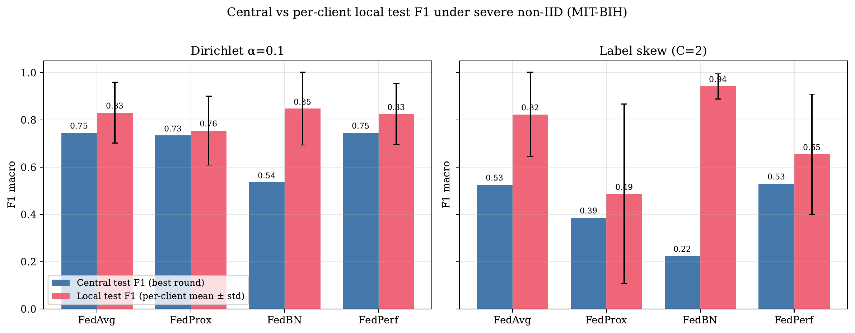
Results · The Eval-Regime Flip
LARGEST SWING
+0.72
FedBN · label_skew_c2
Pooled F1: 0.224 → Local F1: 0.942
Finding
FedBN's ranking inverts across evaluation regimes: worst under pooled-central, best under per-client local.
Practical implication
Medical-FL benchmarks must explicitly state which evaluation regime is reported. Both should be reported when deployment heterogeneity is unclear.
MIT-BIH across 6 partition regimes: pooled-central F1 (left bars) vs per-client local F1 (right bars).
Efe Deniz Bağlar · Undergraduate Thesis · Ege University · Computer Engineering
9 / 11
Notes:
[Results · Eval-Regime Flip — 90 saniye] Bu slayt paper'ın en önemli ampirik bulgusunu gösteriyor. Soldaki grafikte MIT-BIH üzerinde altı bölünme rejiminde dört federe yöntemin performansını görüyorsunuz. Mavi barlar pooled-merkezi değerlendirme — yani tüm test verisi tek havuzda toplanıp ölçülüyor. Pembe barlar müşteri-yerel değerlendirme — her müşteri kendi test verisinde ölçüm yapıyor, sonra ortalama alınıyor. Dikkatinizi label_skew_c2 sütununa çekmek istiyorum, ortada. FedBN burada pooled-merkezi F1'de 0.224 puan alıyor — yani en kötü yöntem. Ama aynı model müşteri-yerel F1'de 0.942 puan alıyor — yani en iyi yöntem. Bu 0.72 puanlık bir fark — slaytın sağında büyük yeşil rakamla gösteriliyor. Bu örüntü Dirichlet alpha=0.1'de de görülüyor, sadece şiddeti farklı. Bulgu şu: FedBN'in sıralaması rejim değişince ters dönüyor. Bu, tıbbi FL benchmark'ları için ciddi bir mesaj — hangi rejimi raporladığınız sıralamayı belirliyor. İkisini birden raporlamak gerekir, çünkü gerçek dünyada deployment'ın hangi rejime denk geleceği genelde belirsiz. [Geç]

Slide 10
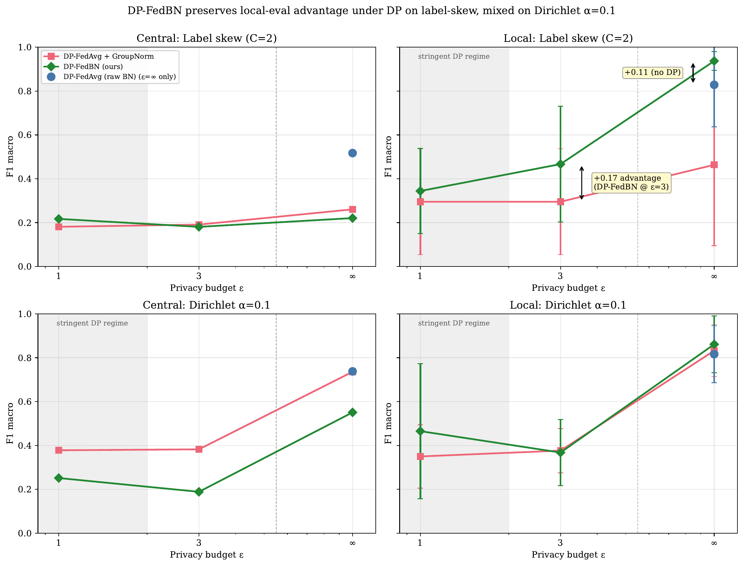
Results · Privacy-Utility Tradeoff
KEY FINDINGS
1. Under label-skew: DP-FedBN beats the GN fallback by +0.17 local F1 at ε=3.
2. Under Dirichlet skew: the advantage flips negative (−0.234). Partition type is determinative.
3. Cross-task on PTB-XL: same pattern replicates. Conclusion is not dataset-specific.
PRACTITIONER RUBRIC
If label-truncated cohorts + local deploy
→ use DP-FedBN
If Dirichlet-style class-mix heterogeneity
→ use DP-FedAvg + GroupNorm
Macro F1 vs DP budget ε: DP-FedBN (local eval) vs DP-FedAvg+GN (central eval), MIT-BIH.
Efe Deniz Bağlar · Undergraduate Thesis · Ege University · Computer Engineering
10 / 11
Notes:
[Results · Privacy-Utility — 75 saniye] İkinci sonuç slaydı: DP bütçesinin etkisi. Soldaki dört panelli grafikte DP-FedBN'i — yeşil — GroupNorm yedeği DP-FedAvg ile — pembe — karşılaştırıyoruz. Üst sıra label-skew partition'da, alt sıra Dirichlet'te. Üç temel bulgu var. Birincisi: Label-skew altında, epsilon eşittir 3'te, DP-FedBN GroupNorm yedeğine göre +0.17 yerel F1 puanı kazanıyor. Mahremiyetten ödün vermeden personalization'ın korunması mümkün. İkincisi: Dirichlet skew altında bu avantaj tersine dönüyor — DP-FedBN, GroupNorm'a göre 0.234 puan kaybediyor. Yani bölünme tipi belirleyici. Üçüncüsü: PTB-XL'de aynı örüntü tekrarlanıyor — paper'da cross-task replikasyon olarak gösteriliyor. Bu sonuç sadece MIT-BIH'e özgü değil. Sağ alttaki kutu pratisyen rubriği: Eğer hastaneler label-truncated kohorta sahipse ve lokal deployment hedefiniz varsa, DP-FedBN kullanın. Eğer Dirichlet tarzı yoğun class-mix heterojenitesi varsa, DP-FedAvg + GroupNorm tercih edin. [Geç kapanışa]

Slide 11
Limitations, Roadmap, and Closing
LIMITATIONS
ROADMAP (MAY-SEP 2026)
TARGET
Single-seed (=42)
Multi-seed (3-5)
IEEE JBHI
Variance unquantified; multi-seed expansion in progress.
PTB-XL Dirichlet priority; statistical CI bands.
Journal of Biomedical and Health Informatics.
CNN1D only
FedProx grid
September 2026
Architecture-dependent generalization untested.
μ ∈ {0.001, 0.01, 0.1, 1.0}.
Submission deadline.
5 clients
Threat model
First-round review
Production medical FL has tens to hundreds.
BN repeated-query attack analysis.
Major revision expected; revisions planned.
FedProx tuning
Ablations
Backup venues
μ=0.01 likely under-tuned.
With/without freeze trick comparison.
ML4H workshop · MICCAI MedAGI.
Thank you · Questions and discussion welcome · efedenizbaglar45@gmail.com
Notes:
[Limitations, Roadmap, Closing — 60 saniye] Dürüstçe kısıtlardan başlayayım. Sol sütundaki dört madde. Tüm sonuçlar tek tohumdan, seed=42; varyans henüz nicelleştirilmedi. Mimari sadece CNN1D — diğer mimarilere genelleme test edilmedi. Müşteri sayısı 5, gerçek üretim FL'inde onlar veya yüzler olabiliyor. FedProx için μ=0.01 muhtemelen yeterince tune edilmedi. Orta sütun yol haritası, Mayıs-Eylül 2026 dönemi. Multi-seed expansion — 3 ila 5 tohum, özellikle PTB-XL Dirichlet'te öncelikli. FedProx için μ grid search. Threat model'in derinleştirilmesi, BN üzerinden tekrarlı sorgu saldırılarının analizi. Freeze trick'in ablation çalışması. Sağ sütun hedef: IEEE Journal of Biomedical and Health Informatics, Eylül 2026 gönderim. Major revision bekliyorum — bu normal, ilk paper için tipik. Yedek venue'ler ML4H workshop ve MICCAI MedAGI. Beni dinlediğiniz için teşekkür ederim. Sorularınıza geçmeden önce, kısa bir notebook gösterimi yapmak isterim — eval-regime flip'i CSV'den canlı doğrulayalım. [Notebook'a geç]

